Slide 1
Computação Gráfica
Aula 26: Mapeamentos

Slide 2
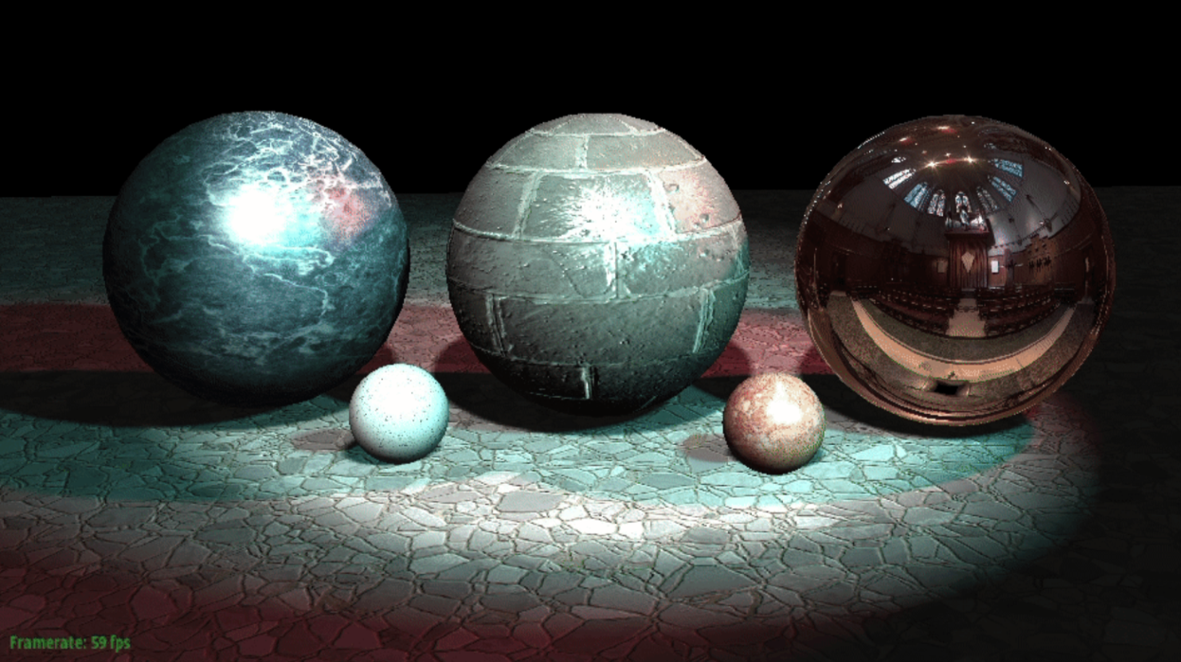
O que está errado nessa figura?

Slide 3
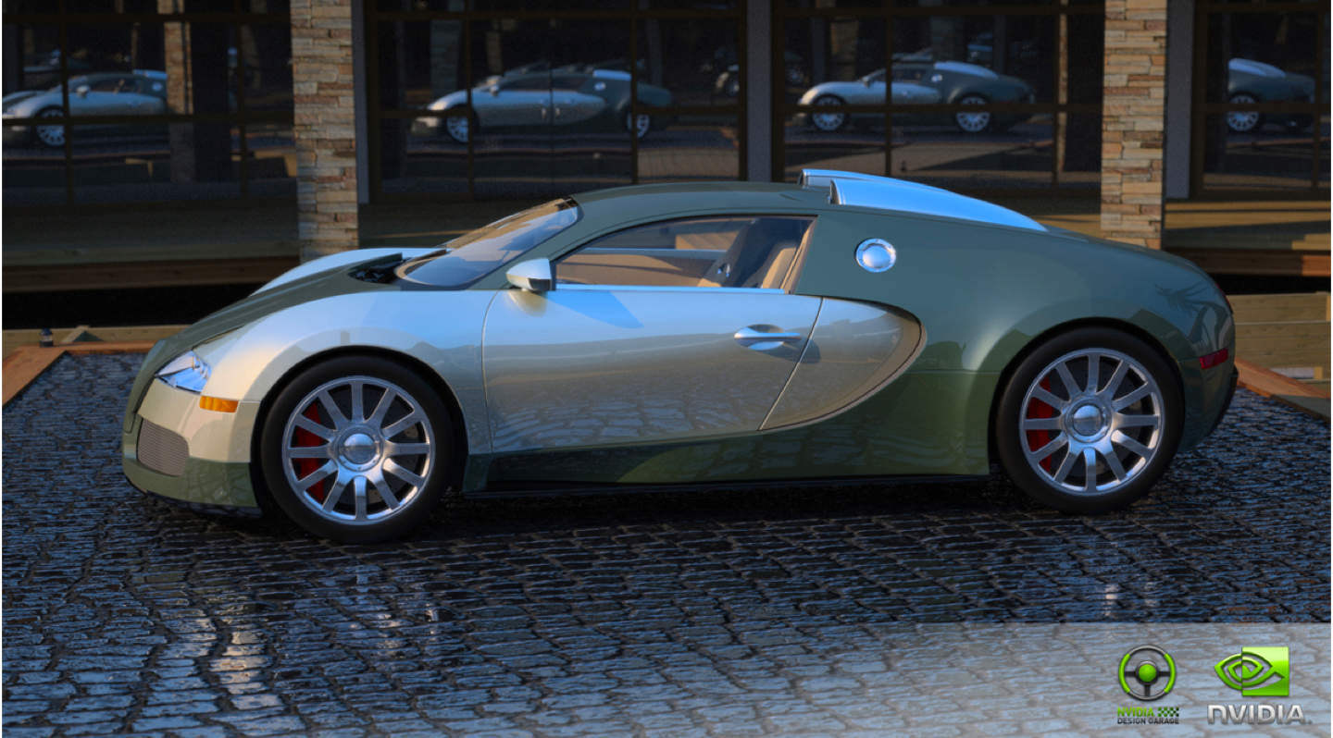
Reflexões
Créditos: NVIDIA

Slide 4
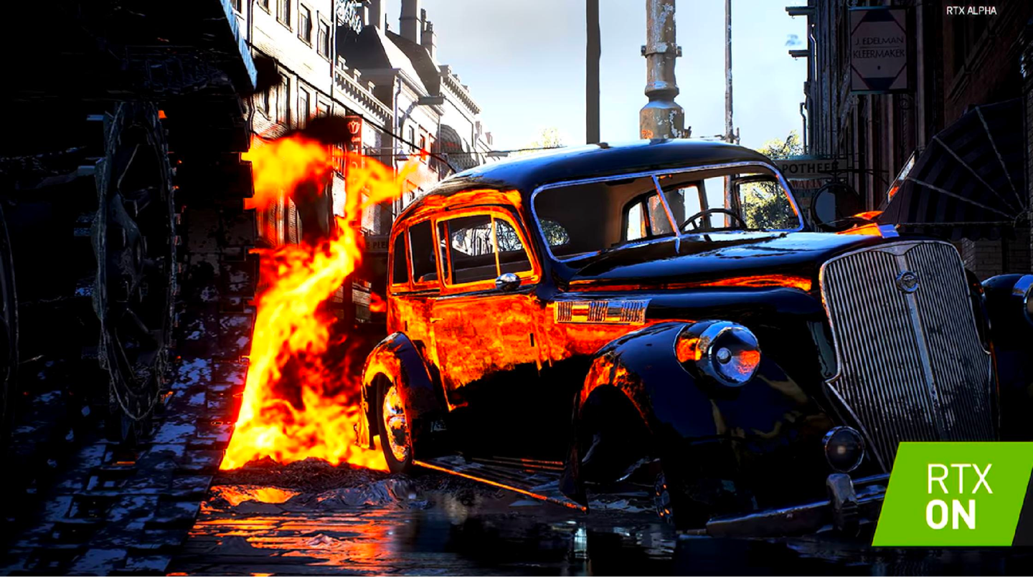
Reflexões

Slide 5
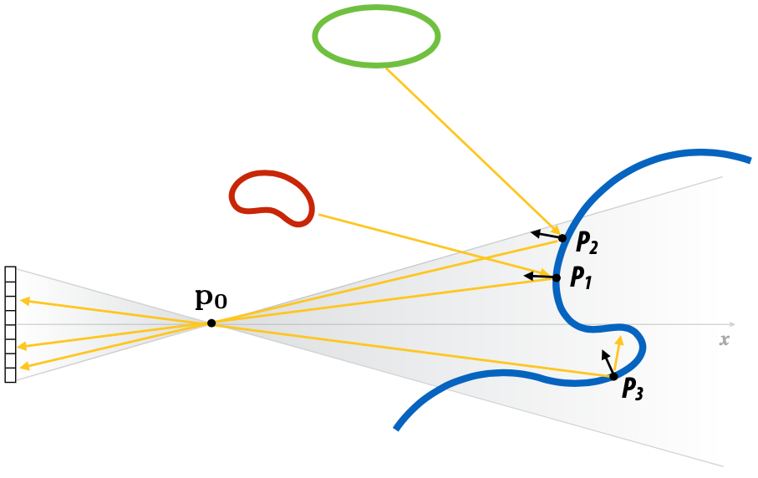
Reflexão Perfeita
A luz refletida de P₁ na direção de P₀ depende da luz incidente em P₁ a partir da reflexão sobre a normal de superfície de P₁.

Slide 6
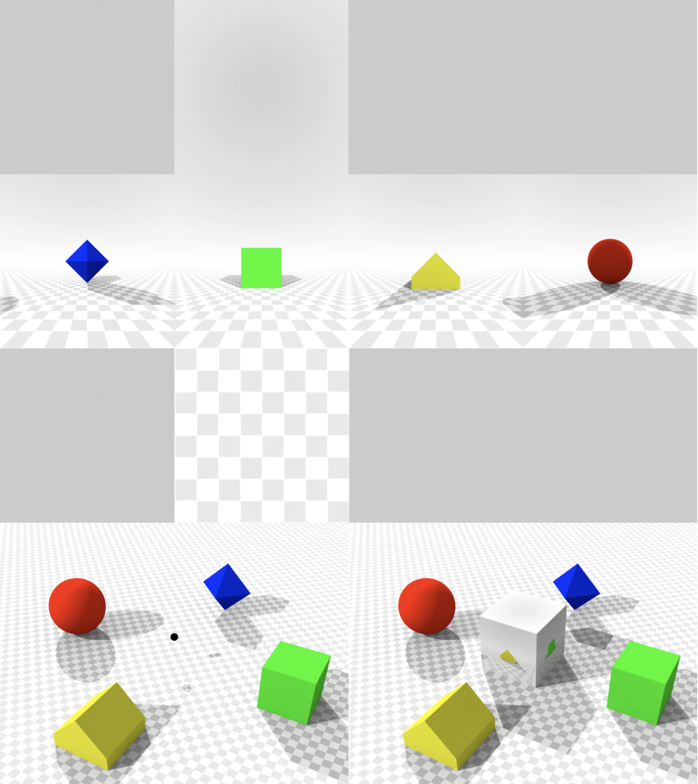
Câmera pode ser usada para simular reflexão
Environment mapping:
coloque câmera na origem das reflexões
para produzir um cube map são necessárias 6 renderizações
Cube map:
armazena os resultados de raios de reflexão
Centro da projeção
Obs: Essa técnicas é uma aproximação.
crédito: http://en.wikipedia.org/wiki/Cube_mapping

Slide 7
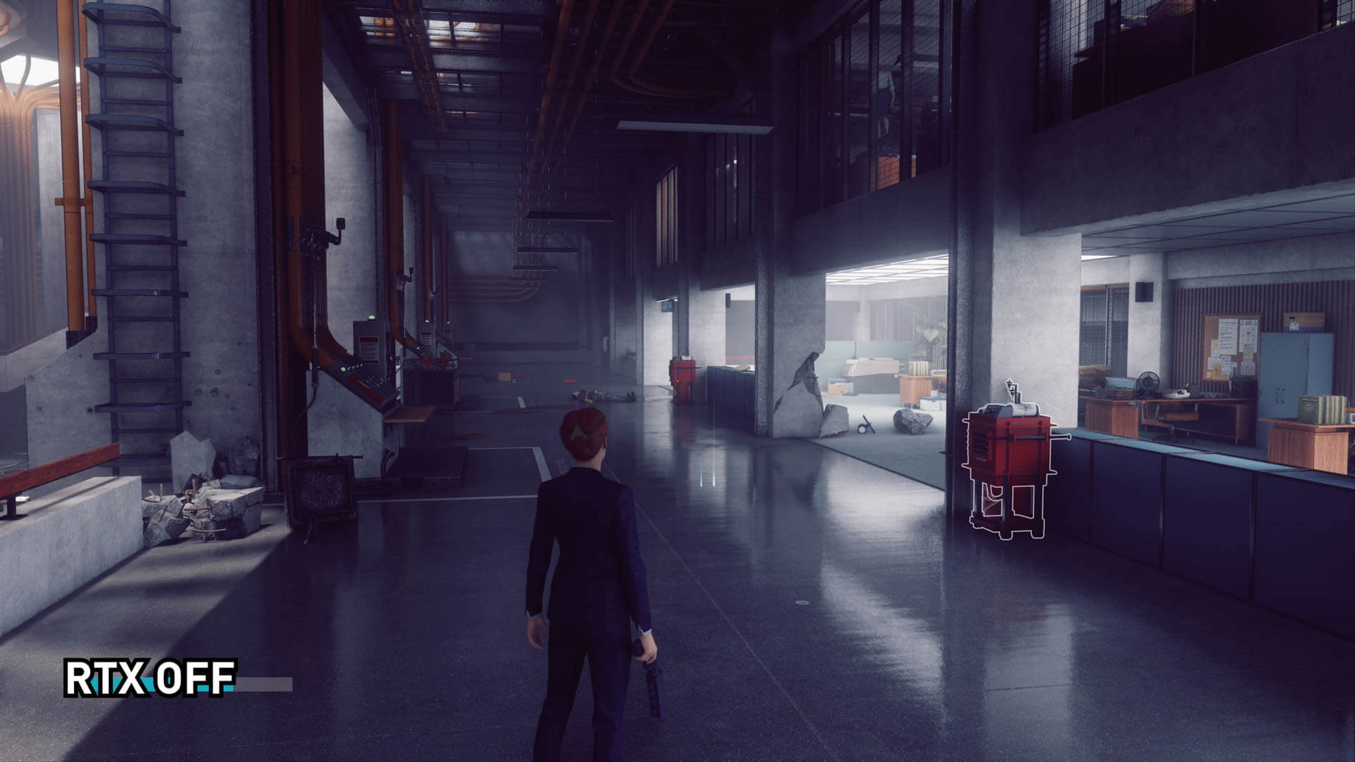
Reflexões Environment Map vs. Ray Tracing
https://www.techspot.com/article/1934-the-state-of-ray-tracing/
crédito: Control

Slide 8
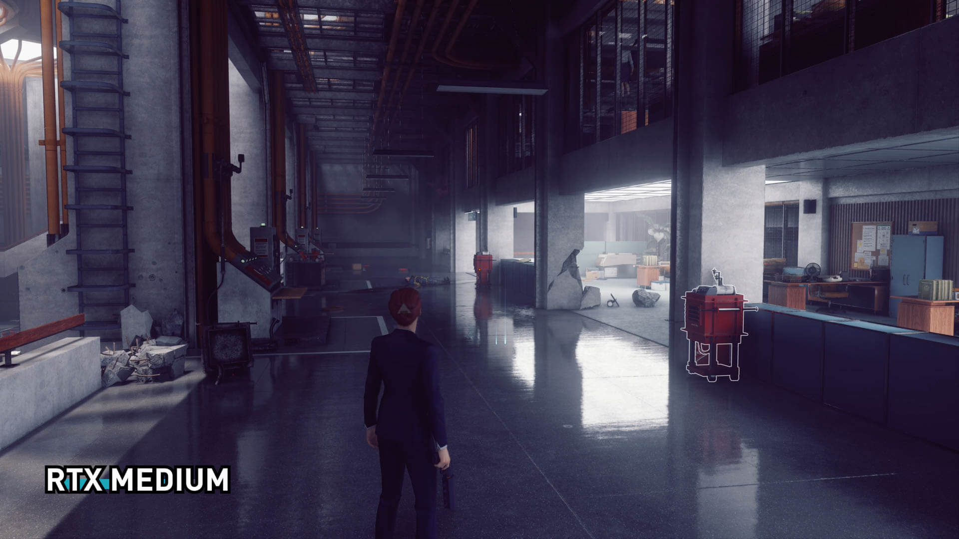
Reflexões Environment Map vs. Ray Tracing
https://www.techspot.com/article/1934-the-state-of-ray-tracing/
crédito: Control

Slide 9
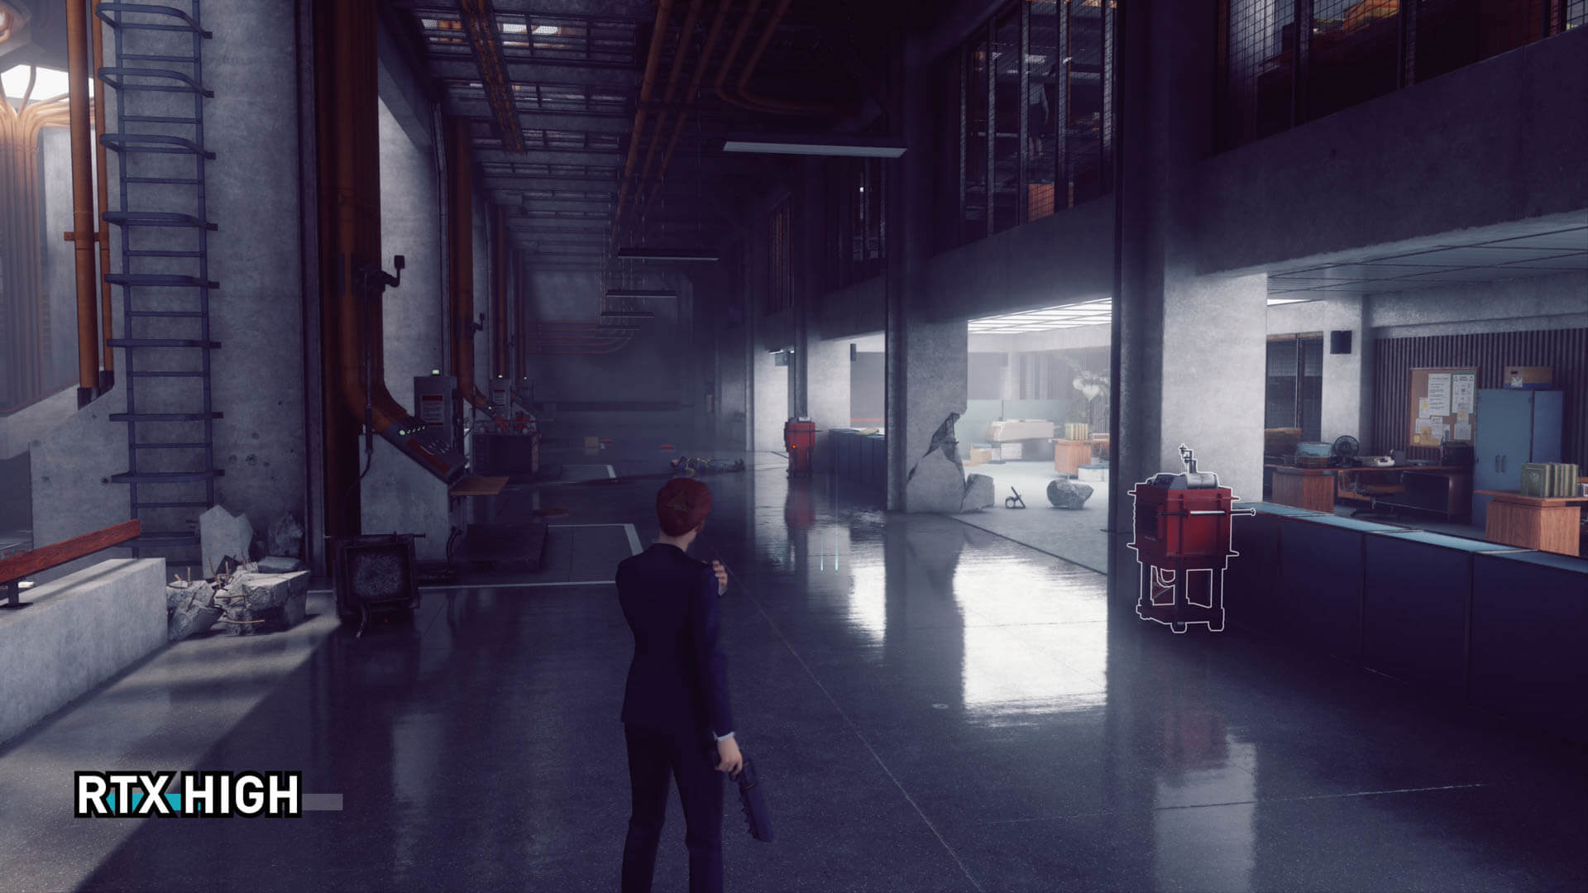
Reflexões Environment Map vs. Ray Tracing
https://www.techspot.com/article/1934-the-state-of-ray-tracing/
crédito: Control

Slide 10
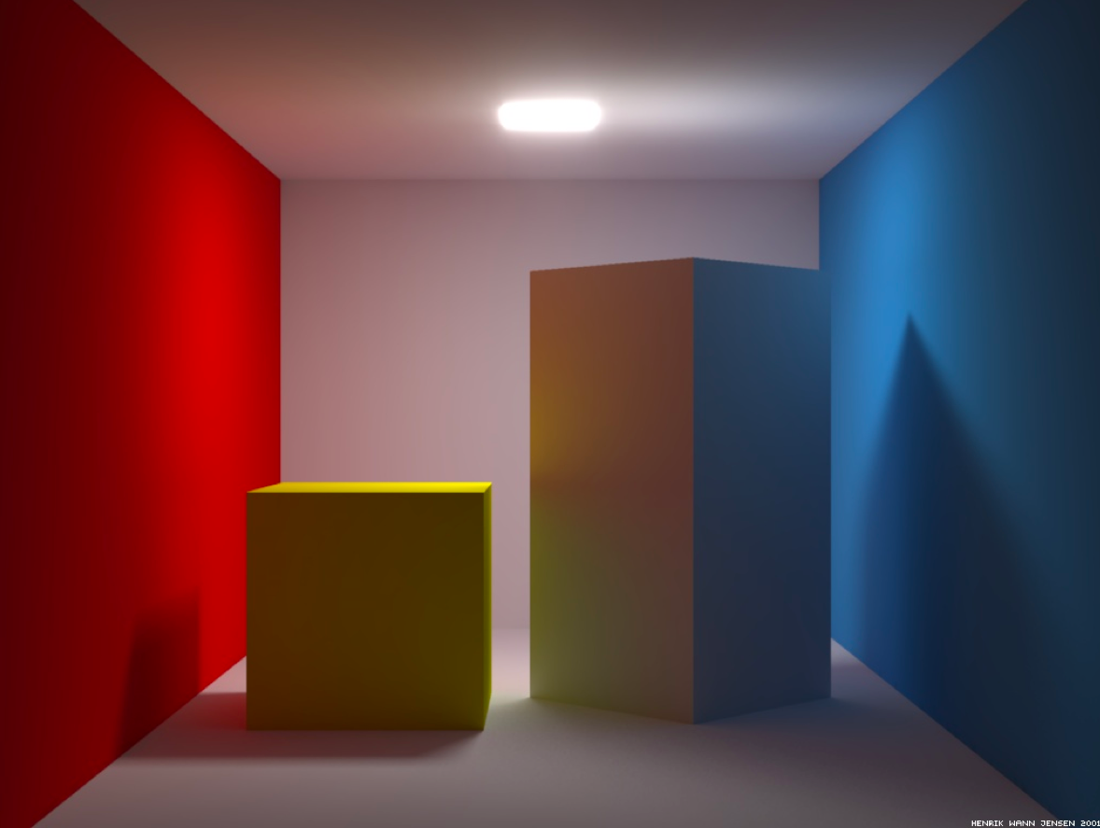
Interreflexões Difusas
Por que a parede está avermelhada?
Por que não está completamente preto?
créditos: Henrik Wann Jensen

Slide 11
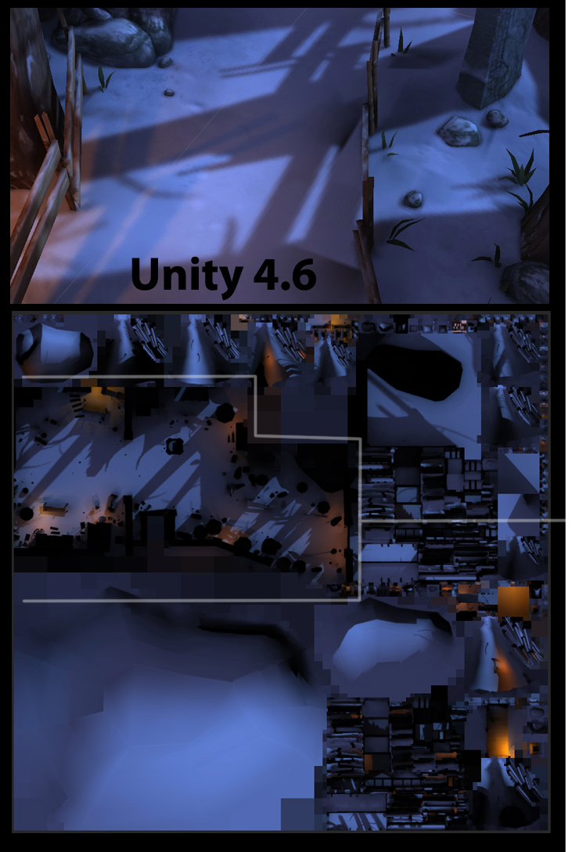
Luzes pré-computadas
Pré-calcular a iluminação para uma cena offline (possível para luzes estáticas)
Cálculos offline podem realizar cálculos de iluminação mais avançados, como os cálculos de interreflexões
Os resultados dos cálculos são armazenados como texturas (ou mapa de texturas)

Slide 12

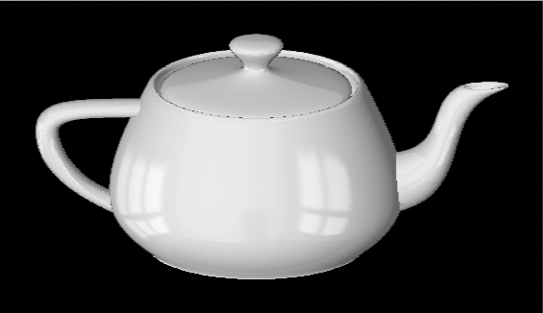
Environment Map
Uma função esférica para cores, que é armazenada como uma textura.
Mapeamento de textura Lat/Long
Vetores de reflexão no mapa de textura
[Blinn & Newell 1976]

Slide 13
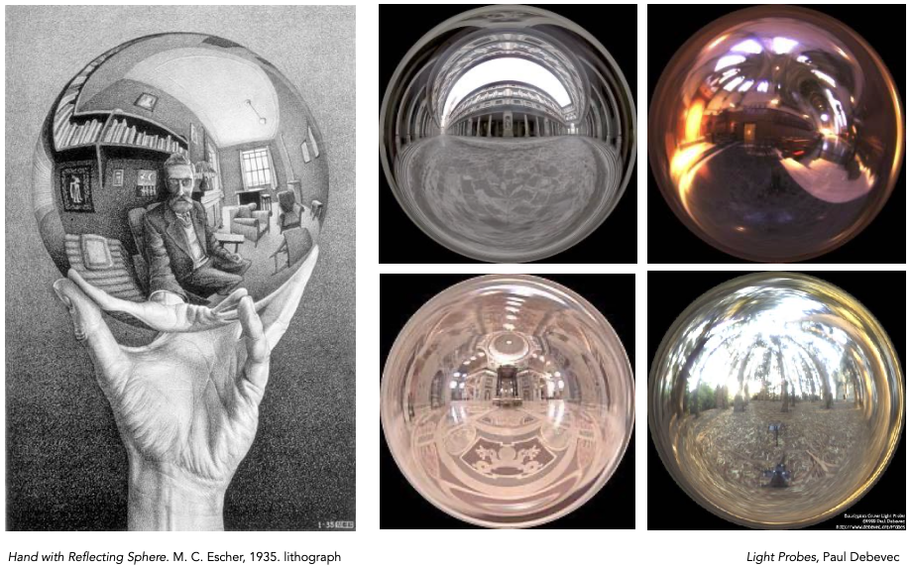
Environment Map Esférico

Slide 14
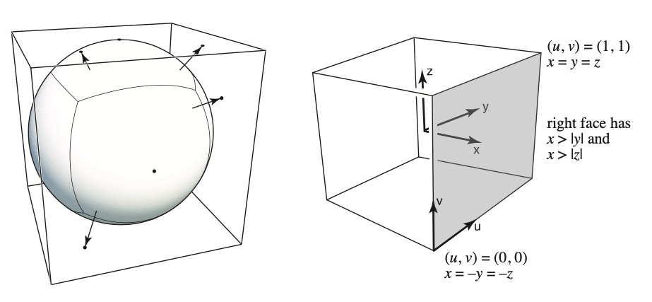
Cube Map
Um vetor mapeia para um ponto no cubo ao longo da direção.
O cubo é texturizado com 6 mapas de textura quadrados.

Slide 15
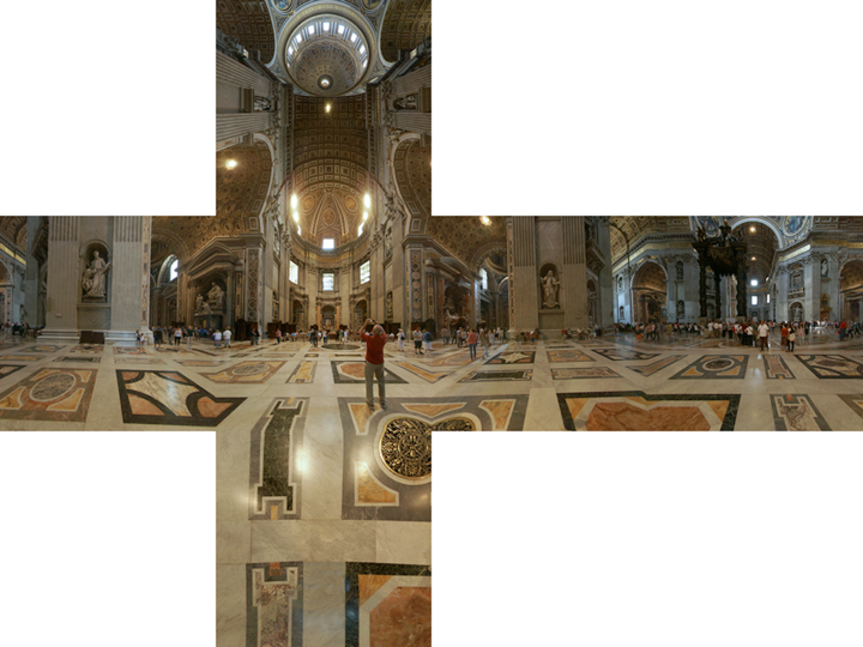
Cube Map
[Emil Persson]
Notes:
http://www.cs.cornell.edu/courses/cs4620/2020fa/

Slide 16
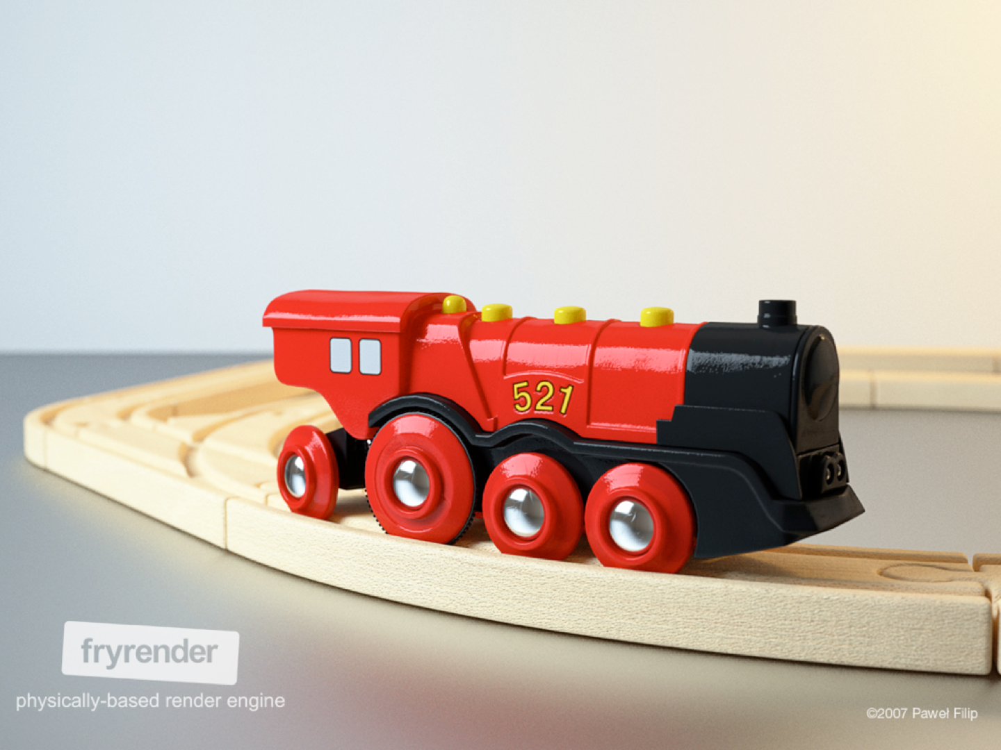
Displacement Mapping
A Textura armazena as perturbações da superfície.

Slide 17
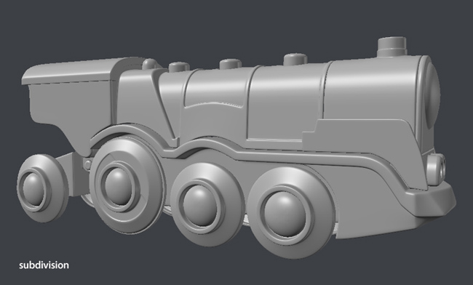
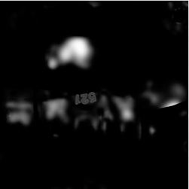

Displacement Mapping
Superfície Base
Displacement Map
Paweł Filip
tolas.wordpress.com
Superfície com perturbações

Slide 18
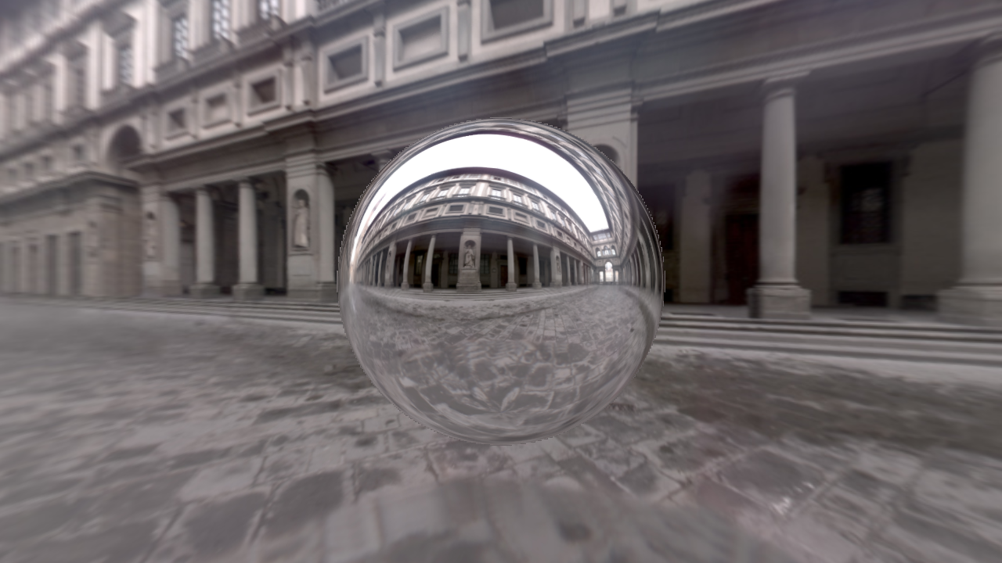
Environment Map no Shadertoy
https://www.shadertoy.com/view/ll33zS

Slide 19
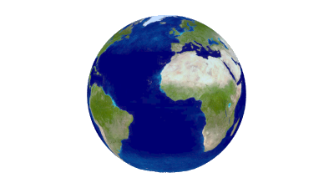
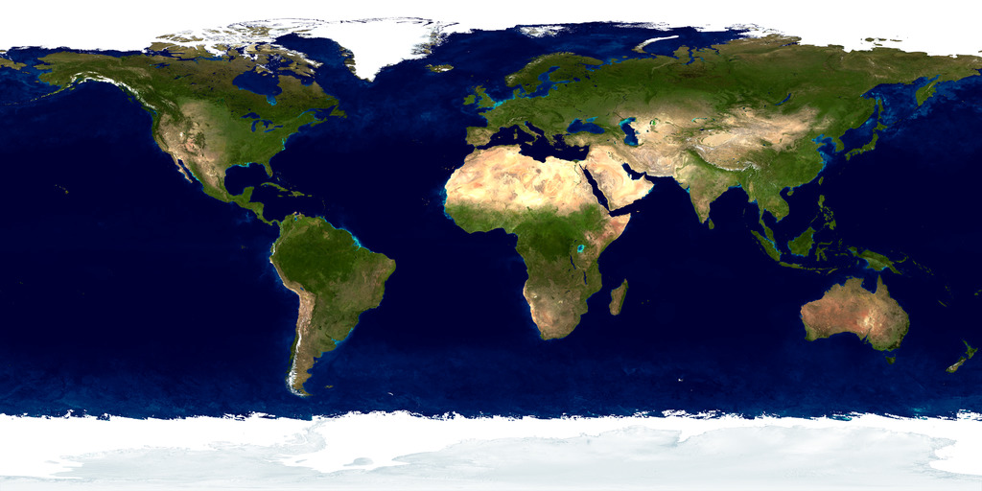
Coordenadas paramétricas em superfícies implícitas
Um dilema em superfícies implícitas é como mapear texturas nelas. Por exemplo: como podemos fazer esse mapeamento numa superfície implícita?
Textura
Geometria
Uma abordagem é mapear coordenadas de superfície parametrizadas em função das coordenadas no espaço do ponto na superfície.

Slide 20
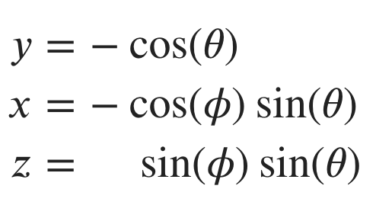
Implícita vs Explícita
Relembrando que para a esfera temos que sua forma implícita pode ser descrita como:
Já sua representação explícita pode ser parametrizada em coordenadas no R2 da seguinte forma:
Será que podemos usar o 𝜃 e 𝜙 como valores para se encontrar na textura?

Slide 21
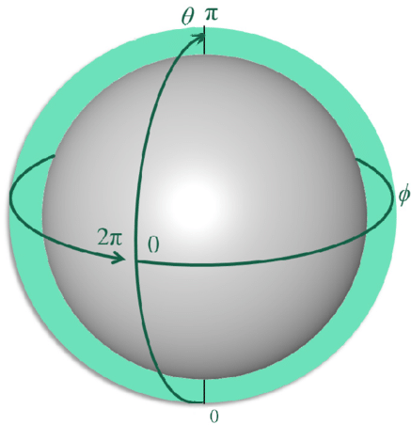
Varrendo a textura
Ou seja, conforme o valor de 𝜃 e 𝜙 avançam identificamos qual cor pegar na textura.
𝜃
𝜙

Slide 22
Como descobrir Theta e Phi
No Ray Tracer, temos as coordenadas do ponto no espaço (x, y, z). Porém, precisamos das coordenadas 𝜃 e 𝜙.
Temos como ir das coordenadas do R2 para o R3.
Uma solução para encontrar as coordenadas 𝜃 e 𝜙 é fazer o inverso dessas relações.

Slide 23
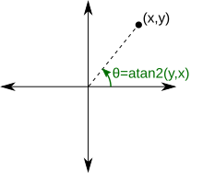
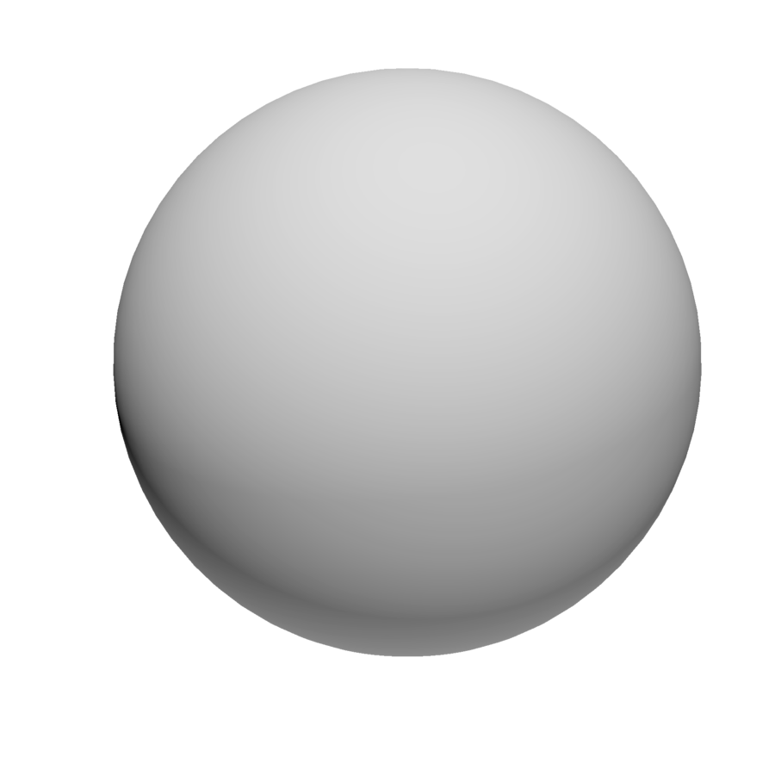
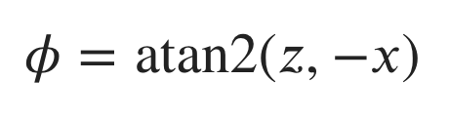
Descobrindo o 𝜙
A função atan2(y, x) é definida como o ângulo no plano euclidiano, dado em radianos, entre o eixo x positivo e o raio para o ponto (x, y) ≠ ( 0, 0).
y
x
𝜙
z
fonte: https://en.wikipedia.org/wiki/Atan2

Slide 24
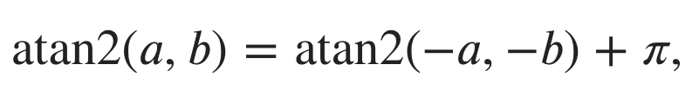
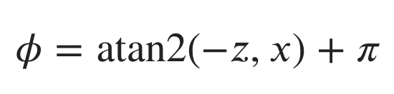
Ajustando Faixa do 𝜙
A função atan2(y, x) retorna de 0 a 𝜋 e depois de -𝜋 até 0 novamente.
Para termos uma função que varie de 0 a 2*𝜋 precisamos fazer os seguintes ajustes:
y
-𝜋
sabendo que:
x
𝜋
0
2𝜋
0
0
z

Slide 25
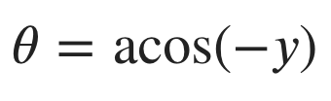
Descobrindo o 𝜃
A função cos(x) neste caso serve para identificar o valor do 𝜃.
y
x
𝜃
z
fonte: https://en.wikipedia.org/wiki/Atan2

Slide 26
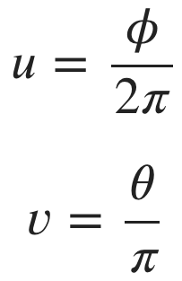
Coordenadas u e v
Para trabalhar com texturas usamos normalmente coordenadas normalizadas e não 𝜃 e 𝜙 diretamente, assim para fazer a conversão basta:

Slide 27
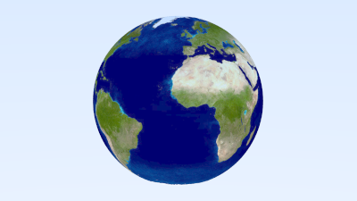
Resultado esperado
Se tudo correr bem, você deve ter a seguinte imagem gerada.
Programa preparado: github….

Slide 28
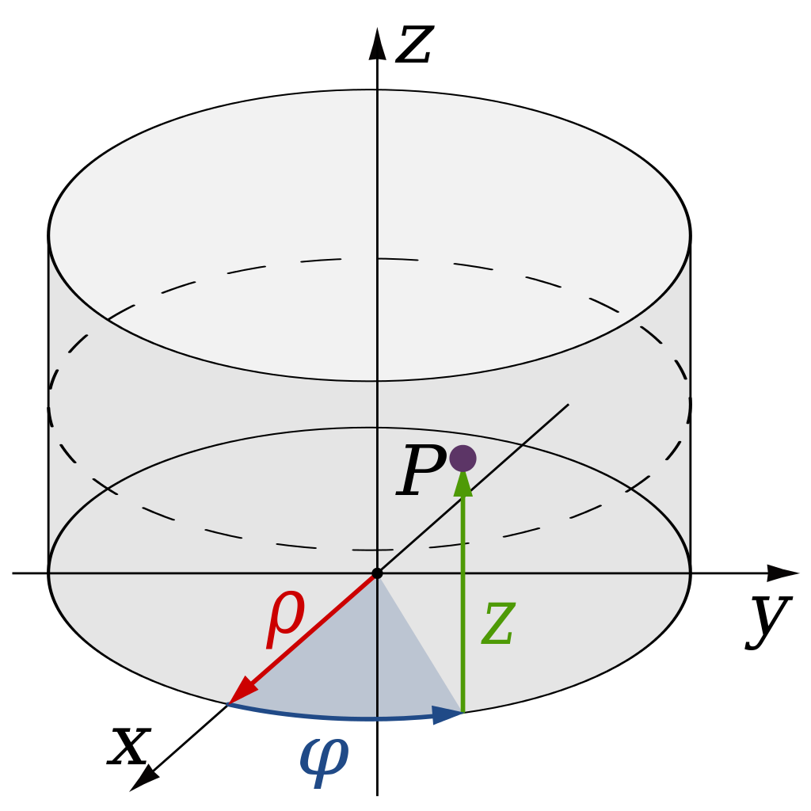
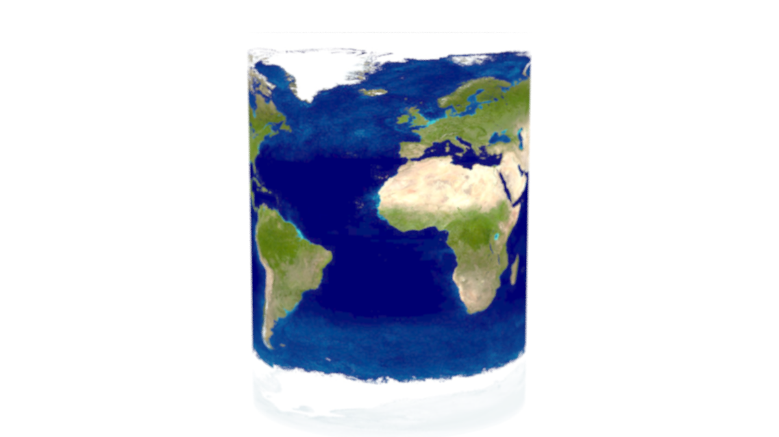
Tarefa
Faça os ajustes no código para o cálculo de projeção de textura para um cilindro.
auto globe = make_shared<cylinder>(point3(0,0,0), 1.5, 4, earth_surface);
https://github.com/lpsoares/TarefaRayTracer

Slide 29
Computação Gráfica
Luciano Pereira Soares
<lpsoares@insper.edu.br>

